Slide 1
ОСНОВНО УЧИЛИЩЕ
„ КЛИМЕНТ ОХРИДСКИ”
с.ДЪСКОТНА , общ.РУЕН , обл.БУРГАС
Иновативното училище е модел за изграждане на нова образователна парадигма, чрез която учениците да подобрят образователните си резултати и да повишат критичното мислене и творчество чрез иновативни образователни процеси, методи на преподаване, училищно лидерство и учебни стратегии.

Slide 2
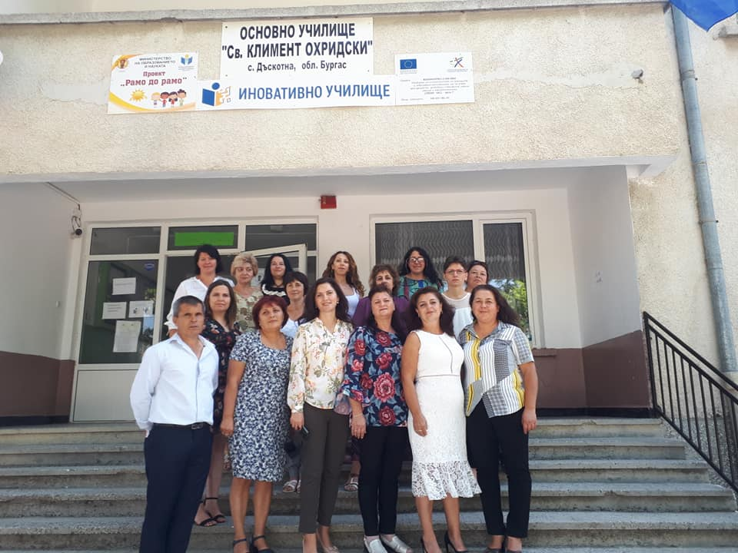
Училището не свършва със сградата на даскалото. Няколко инициативи ни показват как се съчетава знанието с играта и забавлението

Slide 3
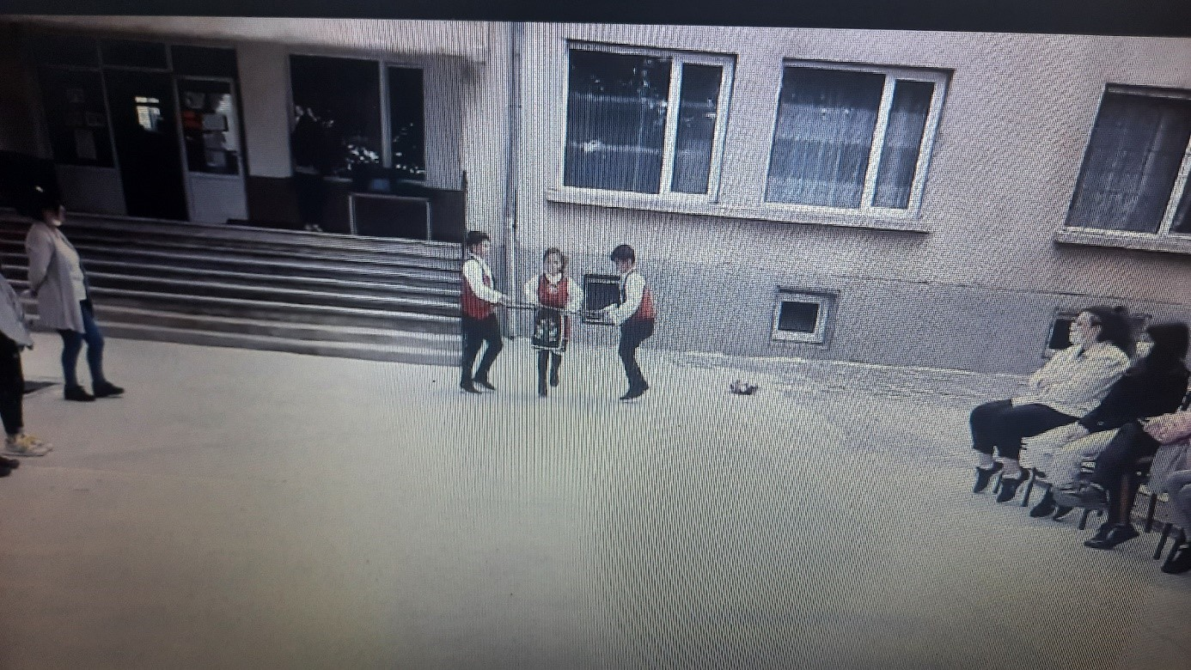

Slide 4
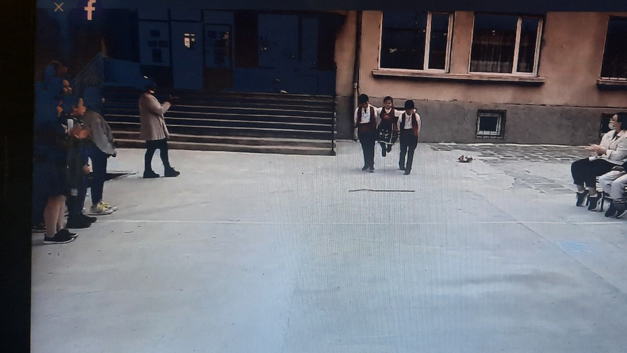

Slide 5
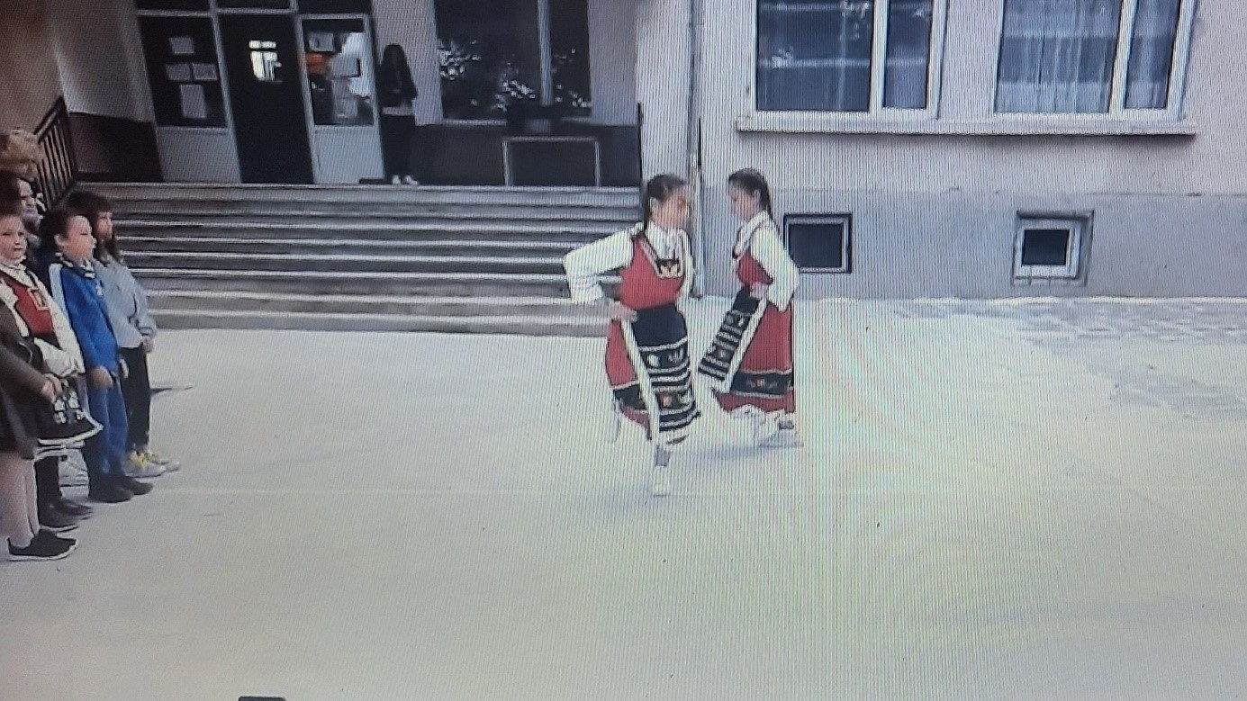

Slide 6
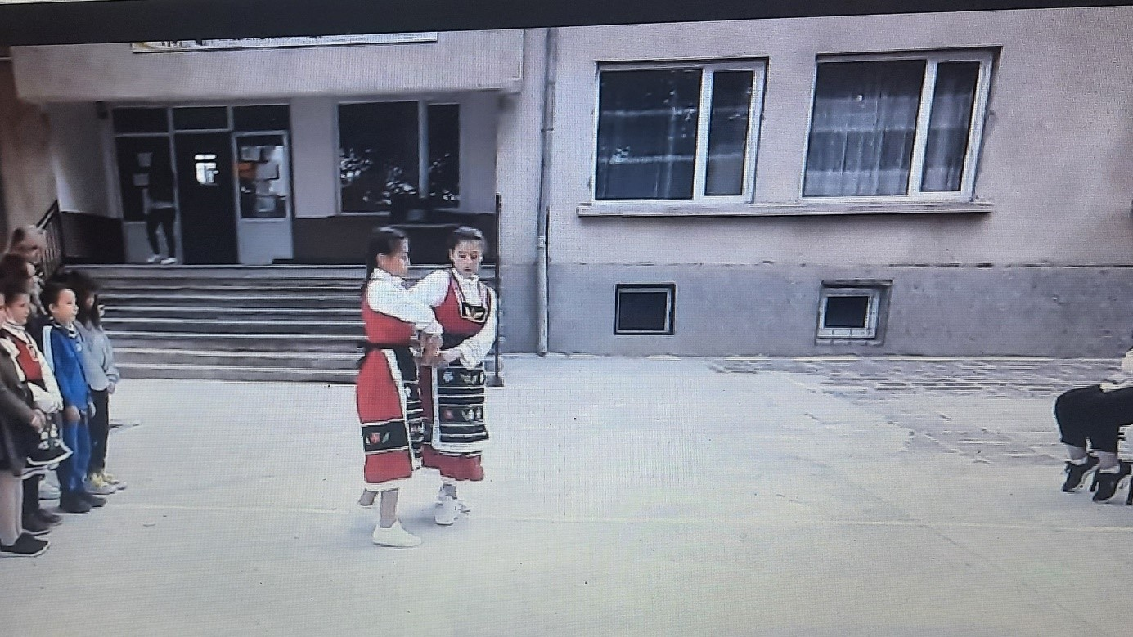

Slide 7
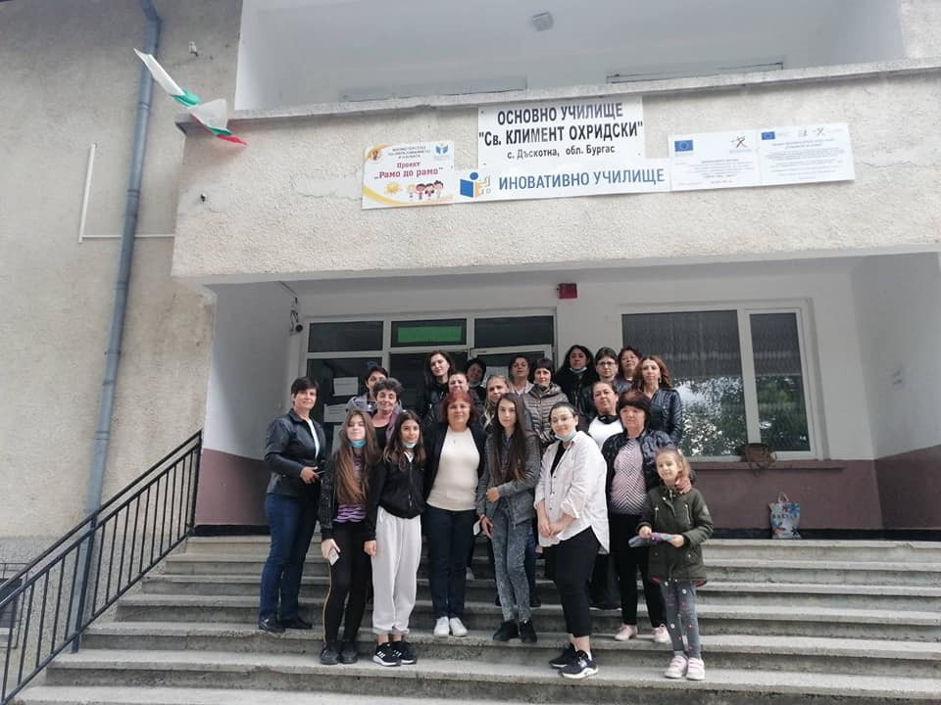
Иновативното образование е път към успех и бъдещ просперитет както за учениците, така и за учителите.

Slide 8
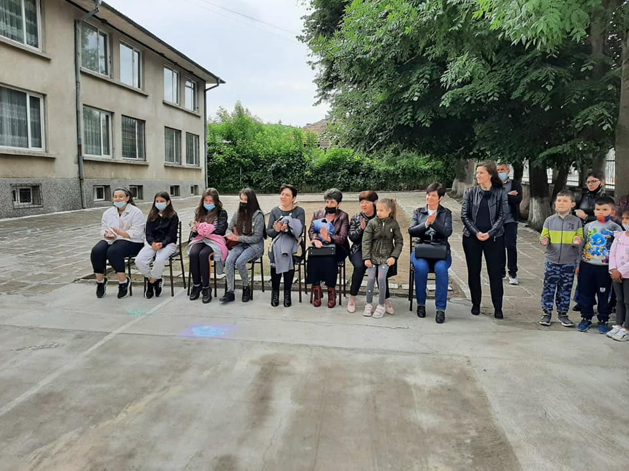
Активното им включване в процеса на преподаване и обучение ги прави адаптивно подготвени за всякакви житейски ситуации, съобразно възрастовите им характеристики.

Slide 9
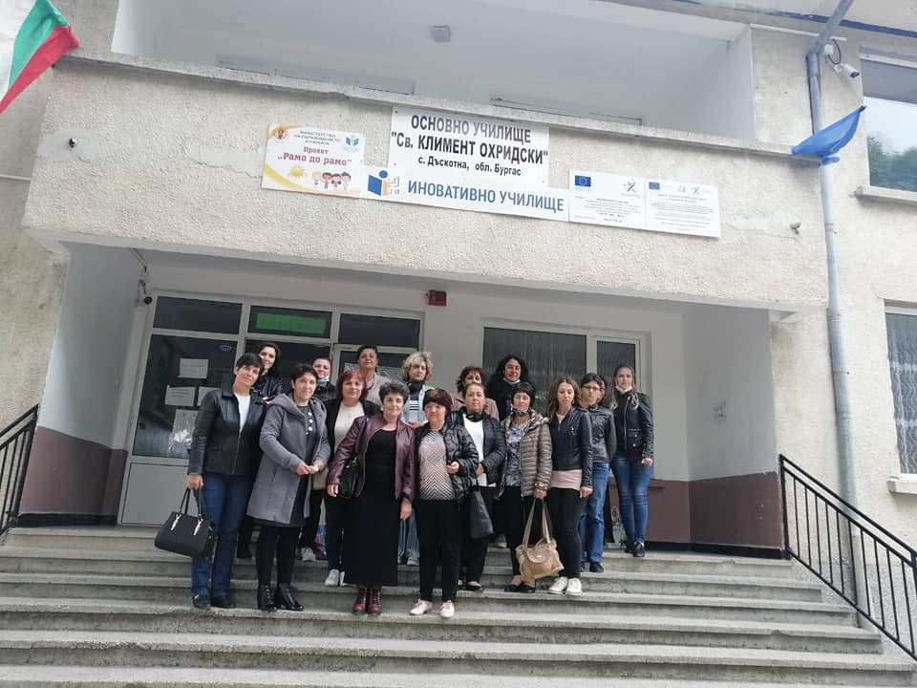

Slide 10
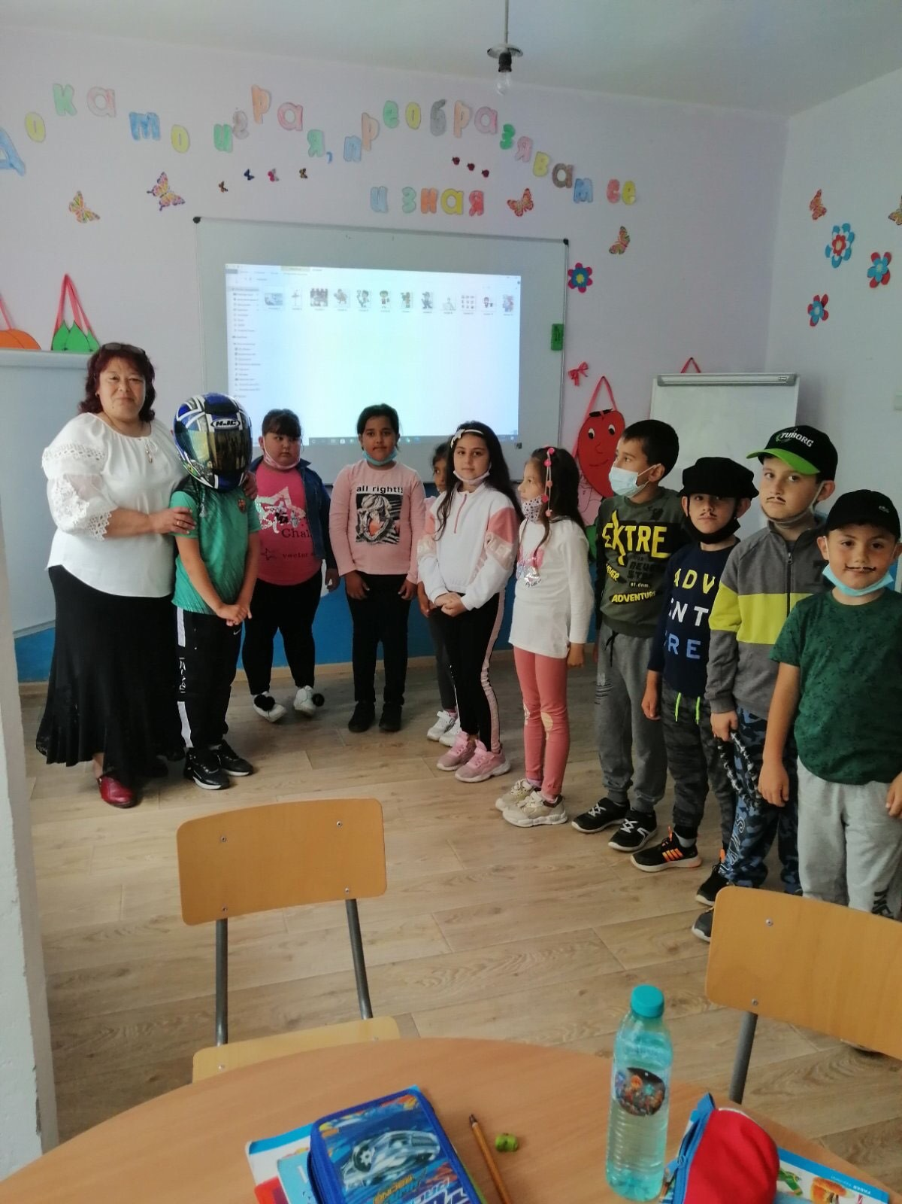

Slide 11
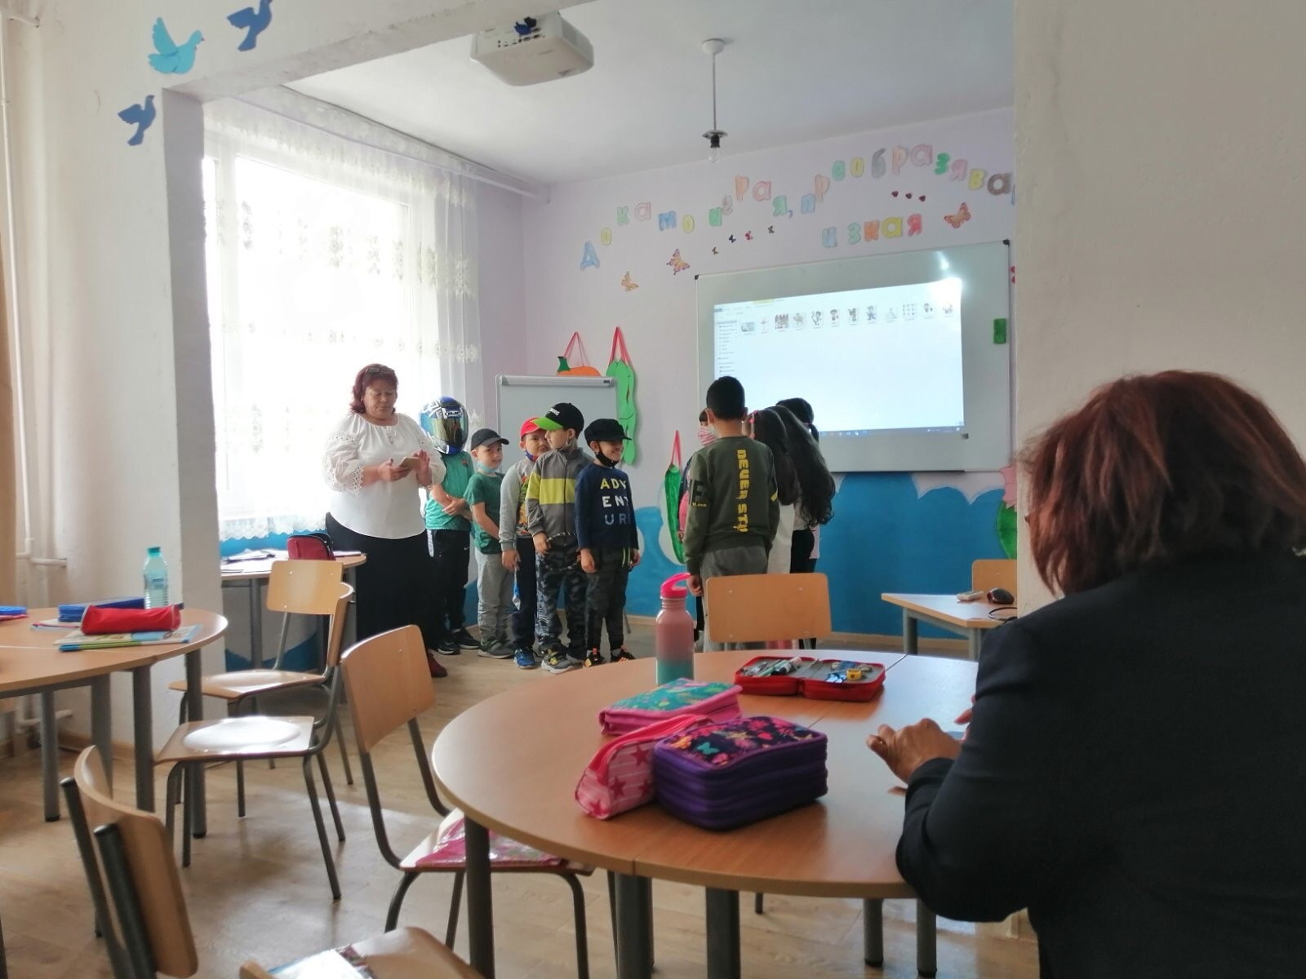

Slide 12
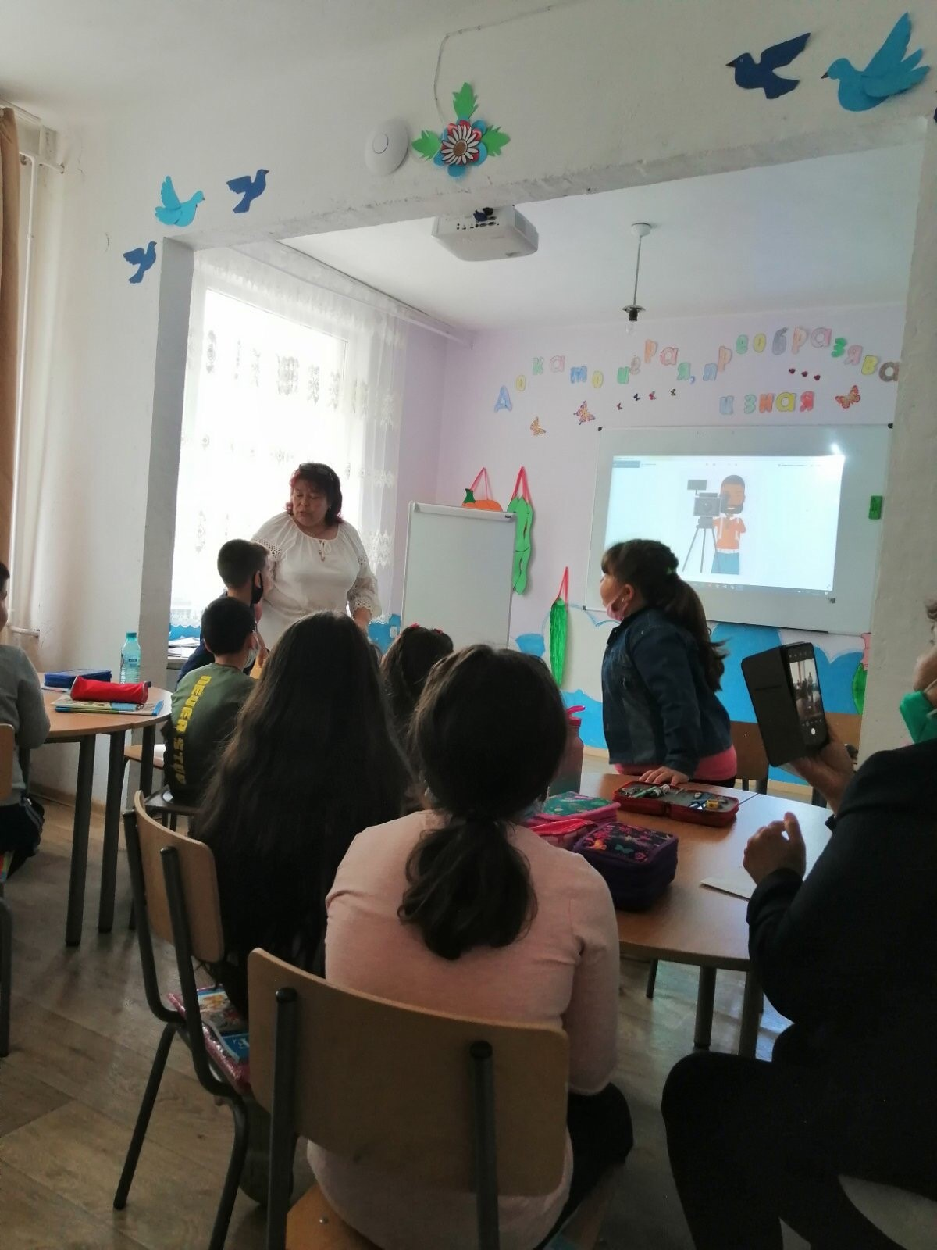

Slide 13
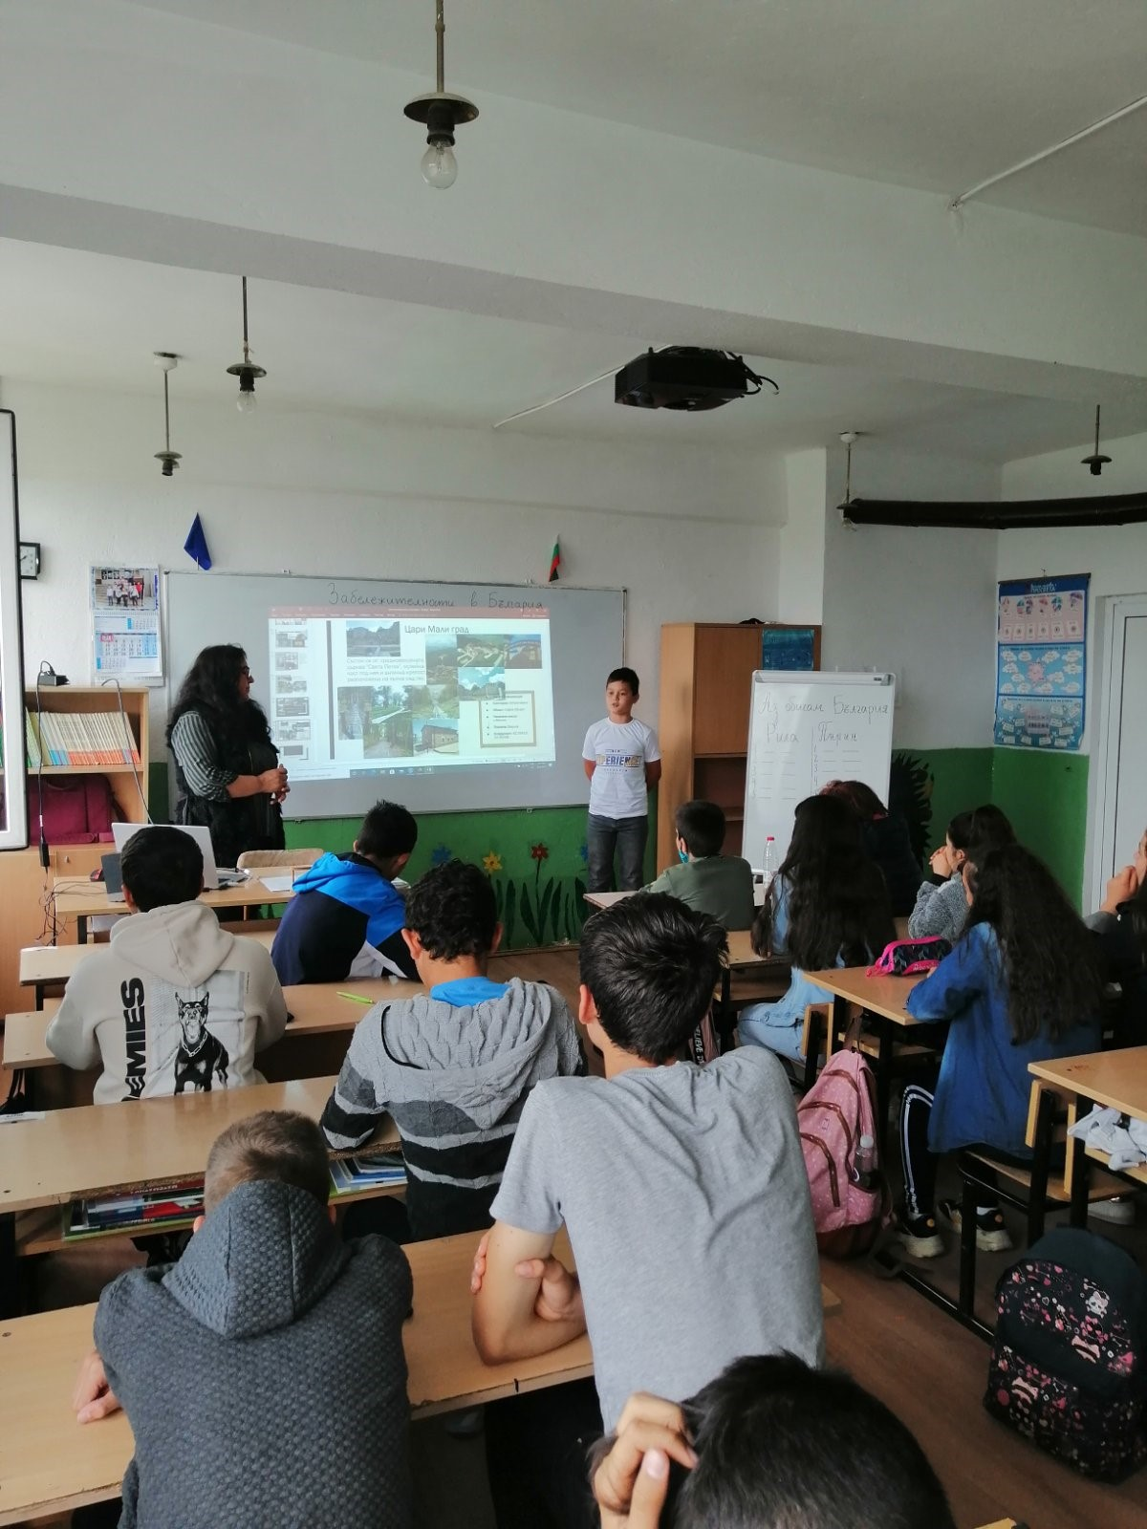

Slide 14
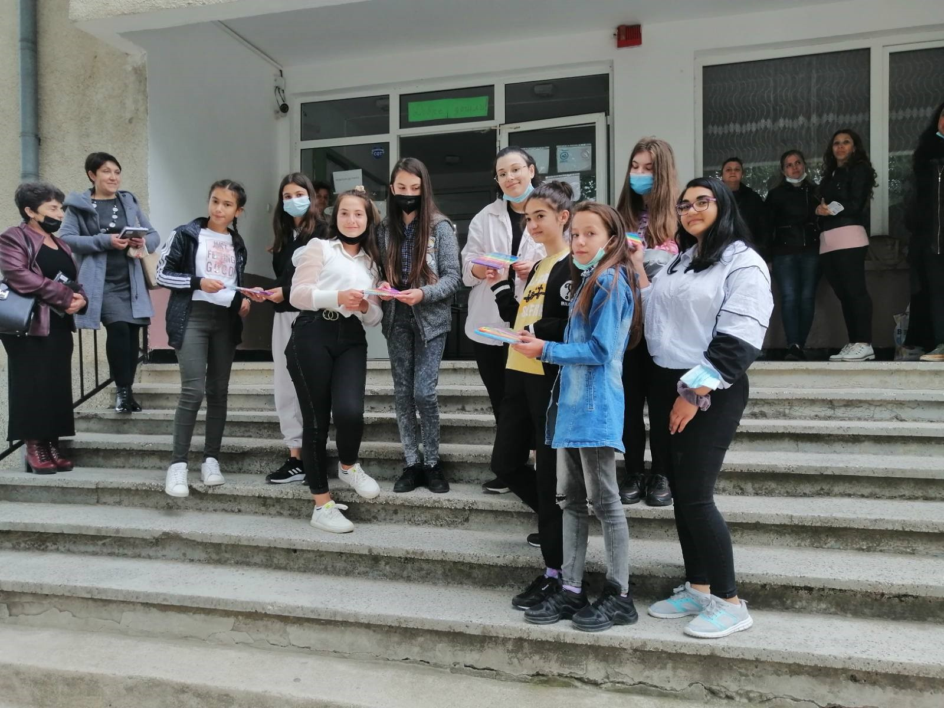

Slide 15
